Slide 1
D2 serie assembly steps
Phase 1-2-3

Slide 2
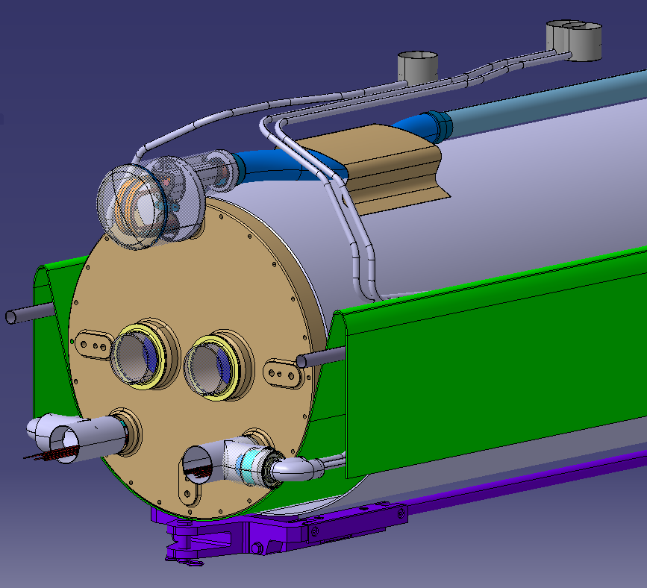
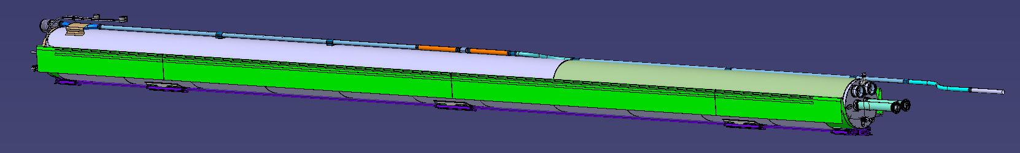
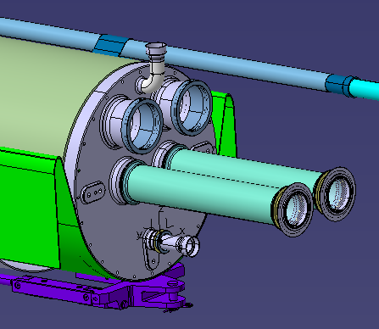
Phase 1 - Standard section step #1
1- Luge
2- Ensemble bas écran thermique
3- MLI 2K
4- Masse froide + fixations luge

Slide 3
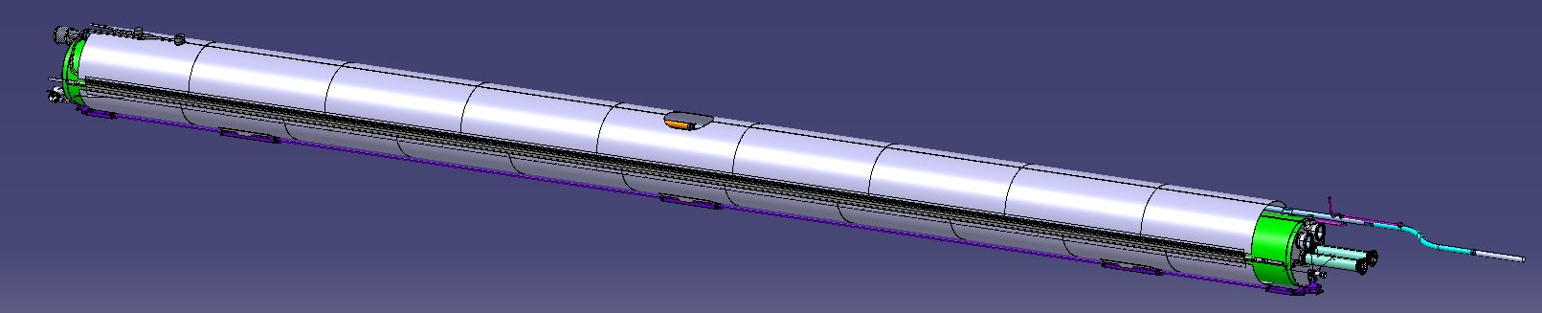
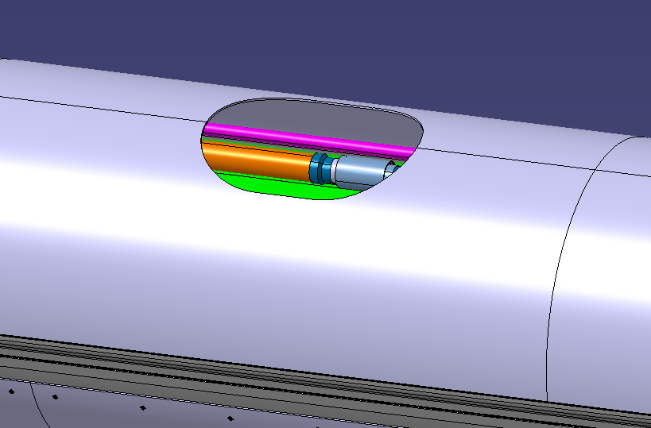
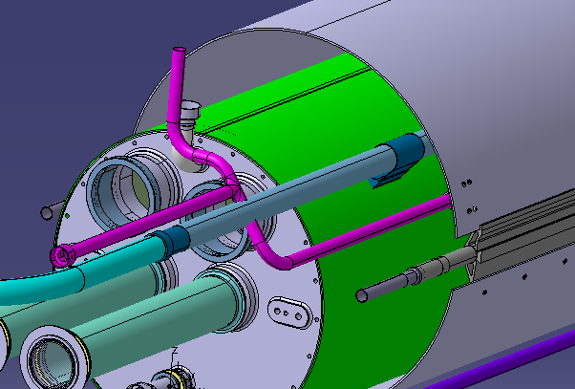
Phase 1 - Standard section step #2
1 - Fermer MLI 2K
2 - Souder les écrans thermiques supérieur
(étude à faire pour l’écran du jumper centrale)
+ ligne E’H

Slide 4
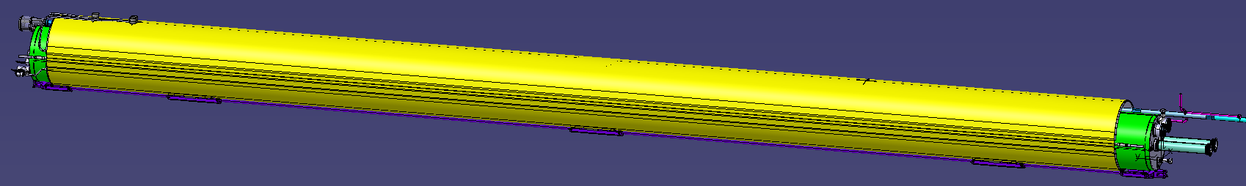
Phase 1 - Standard section step #3
1- Ajouter MLI 50K (1ère couche )
2- Ajouter MLI 50K (2ème couche)

Slide 5
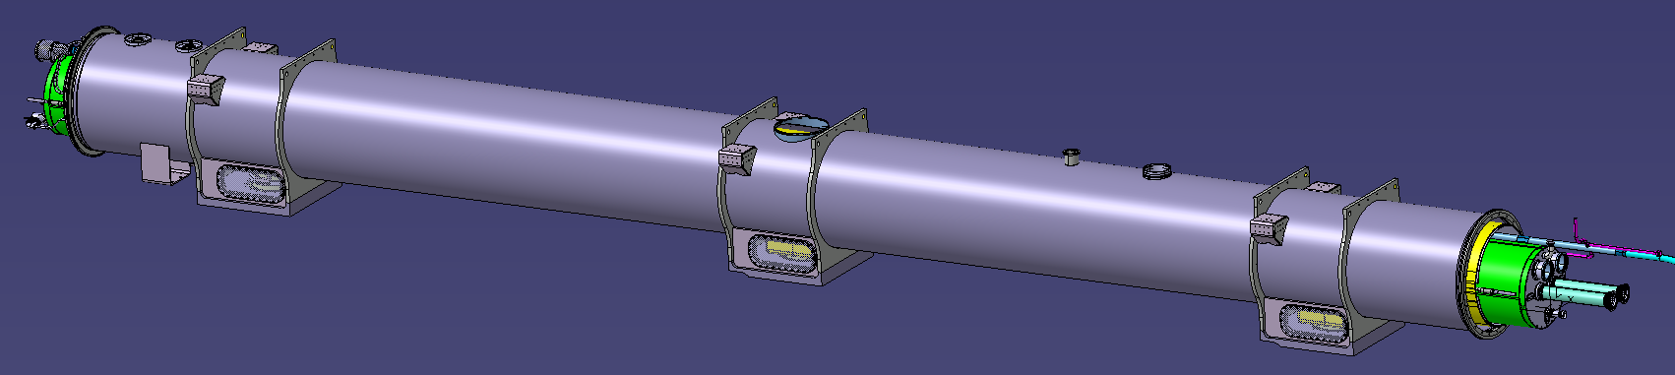
Phase 1 - Standard section step #4
1- cryostatage
2 - ôter luge + fixations

Slide 6
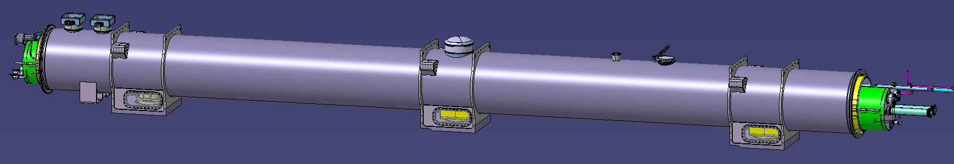
Phase 1 - Standard section step #5
1- Equiper la standard section
(Cover jumper central + IFS + DN200 security)

Slide 7
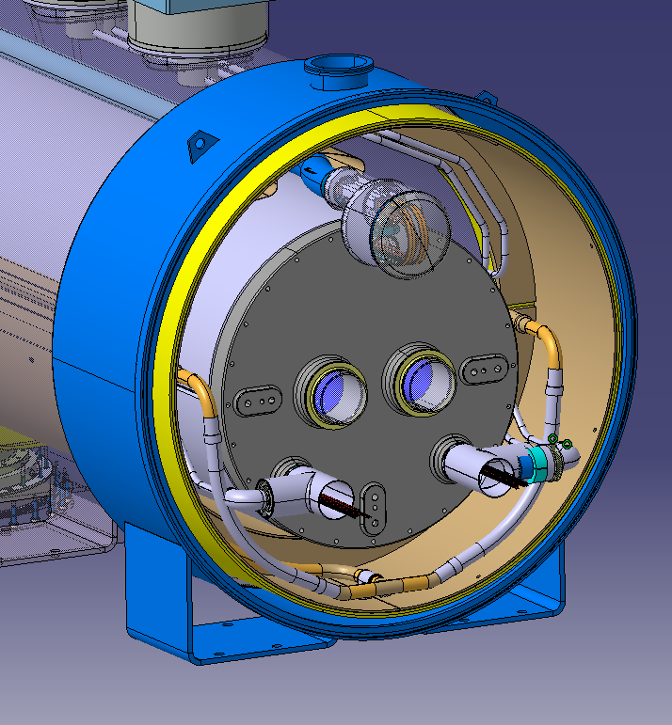
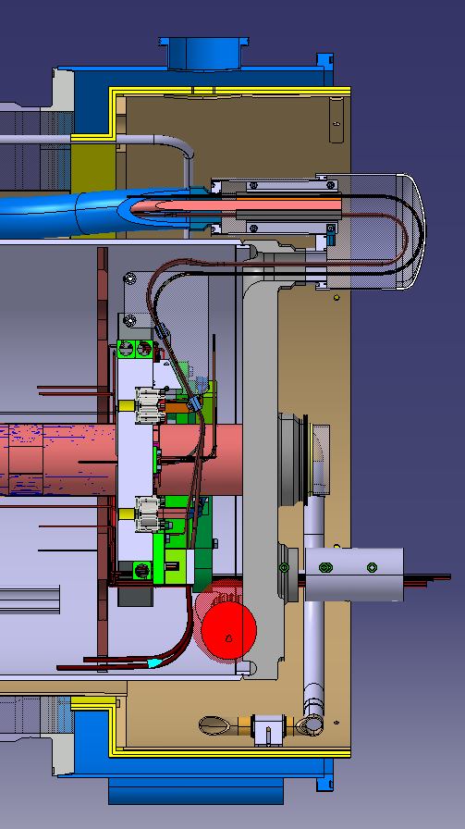
Phase 1 – côté IP side
Enceinte à vide
2 MLI 50K (à finir)
Ecran thermique (à finir)
Manifold ligne E’H

Slide 8
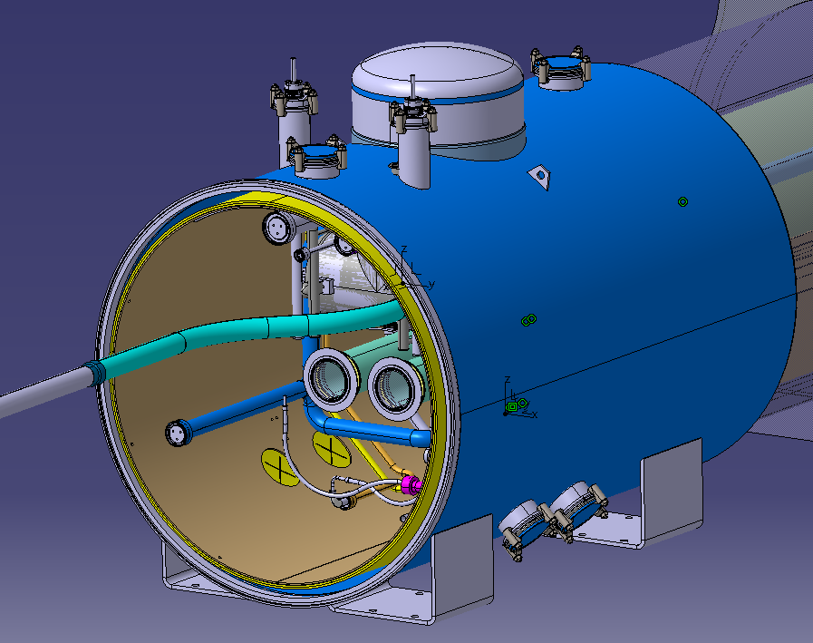
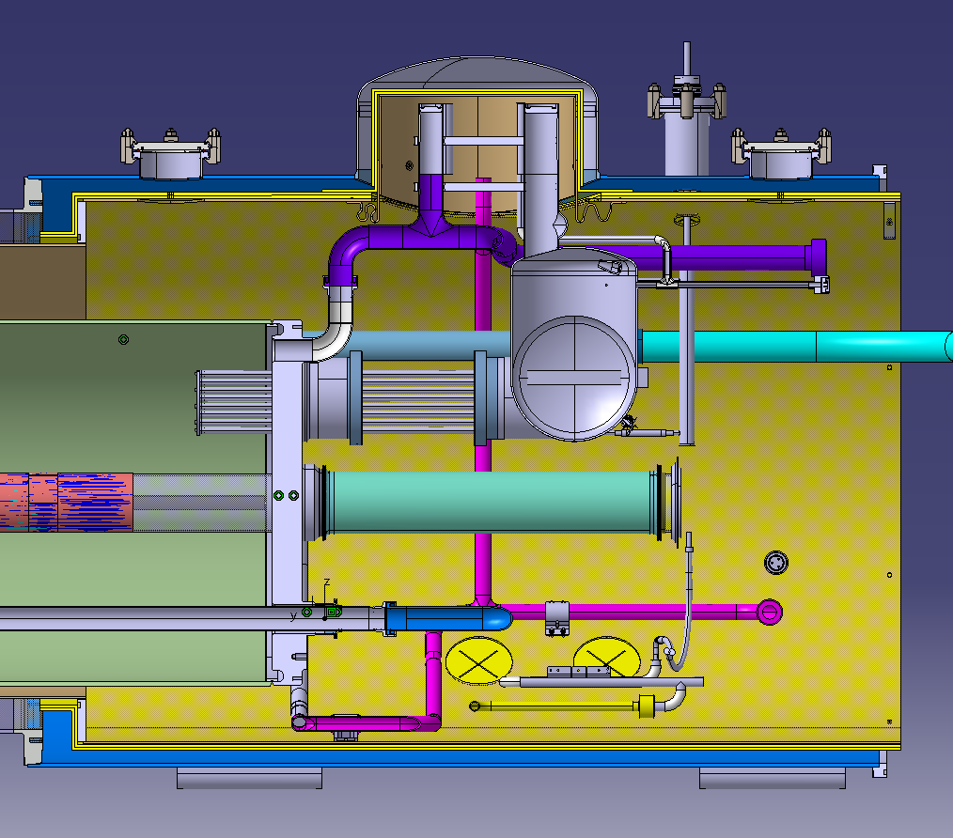
Phase 1 – Non IP side
Module de service
MLI
+écran thermique
Heat exchanger (&tooling)
+ routages
+ cover jumper test

Slide 9
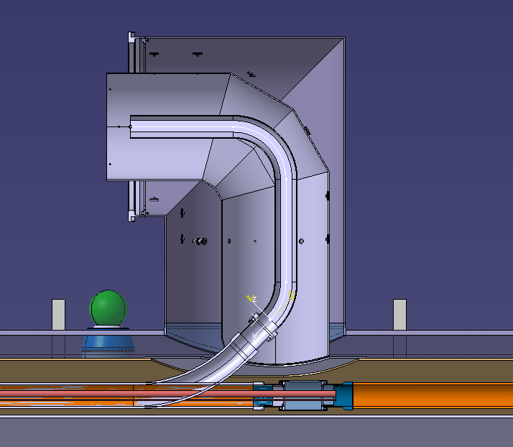
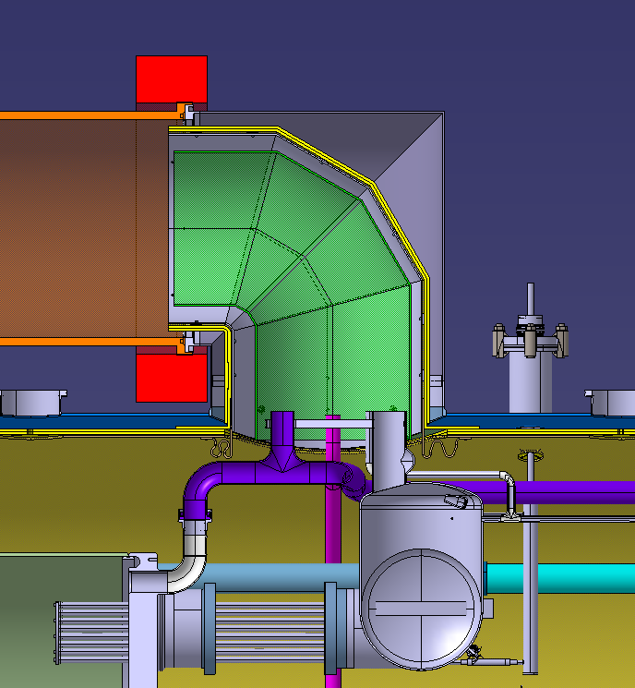
Phase 2
Jumper central
Jumper QQS

Slide 10
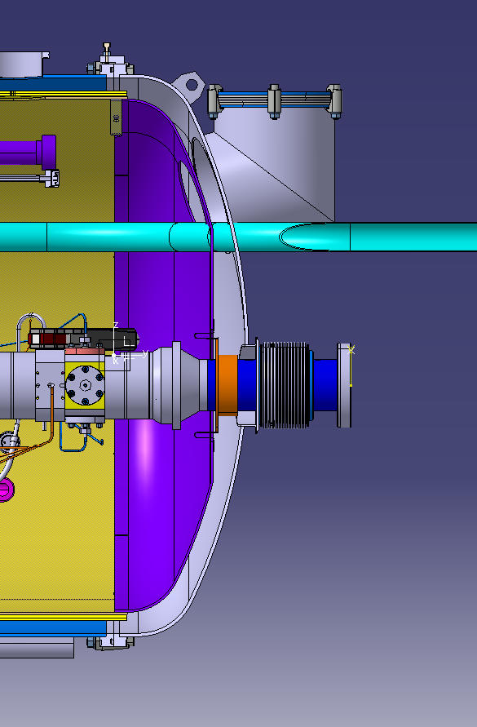
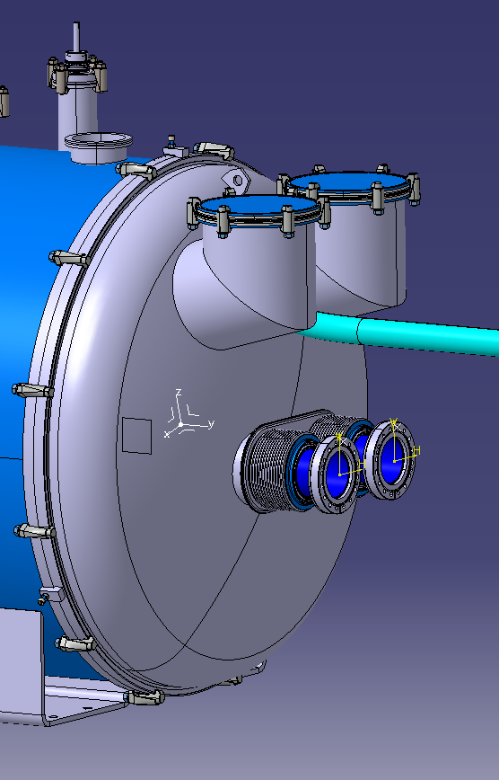
Phase 3 Non IP Side
Beam Screen + BPM
Cover
écran thermique comme
Triplet + MLI

Slide 11
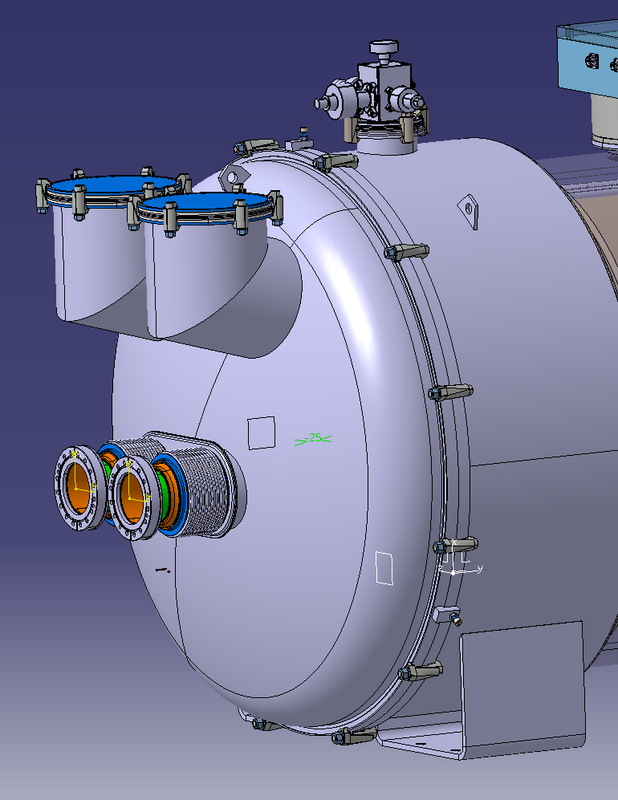
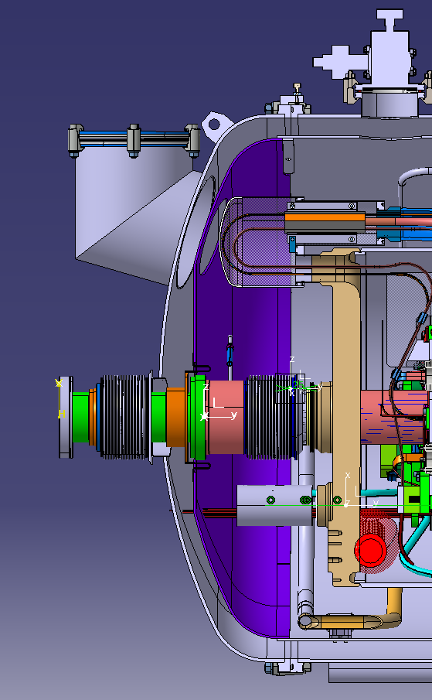
Phase 3 IP Side
Beam Screen
Cover
écran thermique comme
Triplet + MLI

